Slide 1
OPIS ŽIVALI (nadaljevanje)
Da ponovimo:
Žival opišemo tako, da predstavimo njeno ZUNANJOST, PREHRANJEVANJE, RAZMNOŽEVANJE, BIVALIŠČE in POSEBNOSTI (oglašanje, gibanje, uporabnost, prezimovanje,…).

Slide 2
Ključne besede/podteme in bistvene podatke lahko napišemo v preglednico ali miselni vzorec.
PODTEME/KLJUČNE BESEDE | BISTVENI PODATKI
ZUNANJOST | glava: rdeča roža, rdeč podbradek, majhne oči telo: perje in puh, majhne, slabo razvite peruti nogi: luske….
PREHRANJEVANJE | zrnje, zeleni deli rastlin, majhne živali…
RAZMNOŽEVANJE | petelin oplodi kokoš koklja znese oplojena jajca in jih vali,…
BIVALIŠČE | kmetije (podnevi dvorišča, ponoči kokošnjak),….
POSEBNOSTI | Daje nam jajca in meso,…
KLJUČNA BESEDA/PODTEMA
BISTVENI PODATKI

Slide 3
OPIS ŽIVALI - ZAPIS BESEDILA
Ko izdelaš načrt za opis živali (preglednica ali miselni vzorec), se lahko lotiš zapisa besedila po odstavkih. Ko tvorimo besedilo, pazimo na to, da smiselno razvrstimo povedi in da ne ponavljamo istih besed. Isto besedo lahko izpustimo ali jo zamenjamo z drugo.
Domača naloga do ponedeljka, 11. maja:
1. IZBERI SI ENO ŽIVAL, KI TI JE NAJBOLJ VŠEČ ALI NAJBOLJ ZANIMIVA. 2. O NJEJ POIŠČI PODATKE NA SPLETU. 3. IZDELAJ NAČRT V OBLIKI PREGLEDNICE ALI MISELNEGA VZORCA. 4. POŠLJI NAČRT UČITELJICI DO 11. 5., DA GA PREGLEDA.

Slide 4
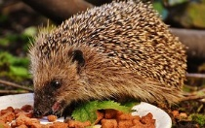
NALOGE V DZ:
Jež je gozdna žival. Ima dolg, zašiljen gobček. Z njim vohlja in tako zazna hrano in nevarnost. Voh ima dobro razvit. Na glavi ima dva majhna uhlja. Zelo dobro sliši. Z majhnimi očmi pa bolj slabo vidi. Ima mišičasto telo. Zgornja stran je porasla z bodicami, spodnja pa je dlakava. Ima majhen rep in dva para kratkih nog s petimi prsti. Na koncu vsakega prsta je krempelj. Hrani se z deževniki, golimi polžki, pajki, žuželkami, žabami, slepci, ptičjimi jajci, mladimi mišmi, kačami pa tudi s sadjem, gobami in koreninami. Jeseni se jež pripravi na zimsko spanje in se odebeli, pod kupom listja pa si nastelje mehko počivališče. Zvije se v klobčič in globoko zaspi. Navadno se prebudi šele spomladi. Ježeva samica skoti od 3 do 7 mladičev enkrat ali dvakrat na leto.
Reši naloge v DZ do strani 50.
Na strani 45/13. naloga:
- lahko si ogledaš posnetek
na www.iRokus.si –
dostop do e-gradiva),
- lahko si prebereš
besedilo.

Slide 5
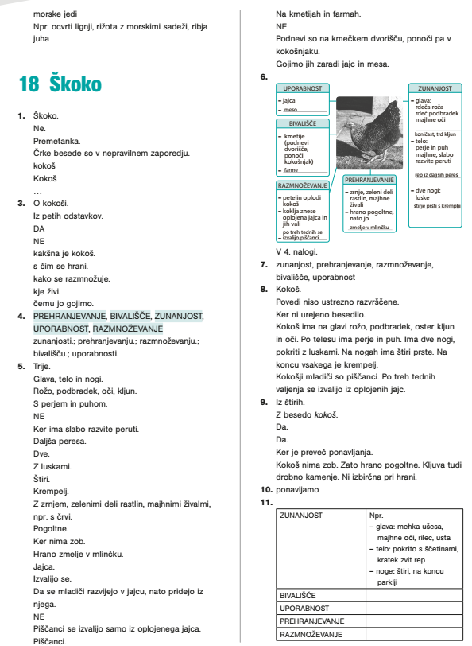
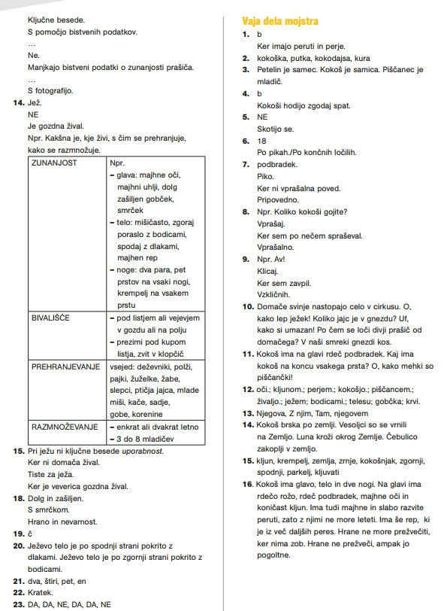
Preveri reševanje nalog v DZ od strani 40 do 50.

Slide 6
Viri:
Gradim slovenski jezik 4, izdaja s plusom, Rokus Klett, 2019

